Slide 1
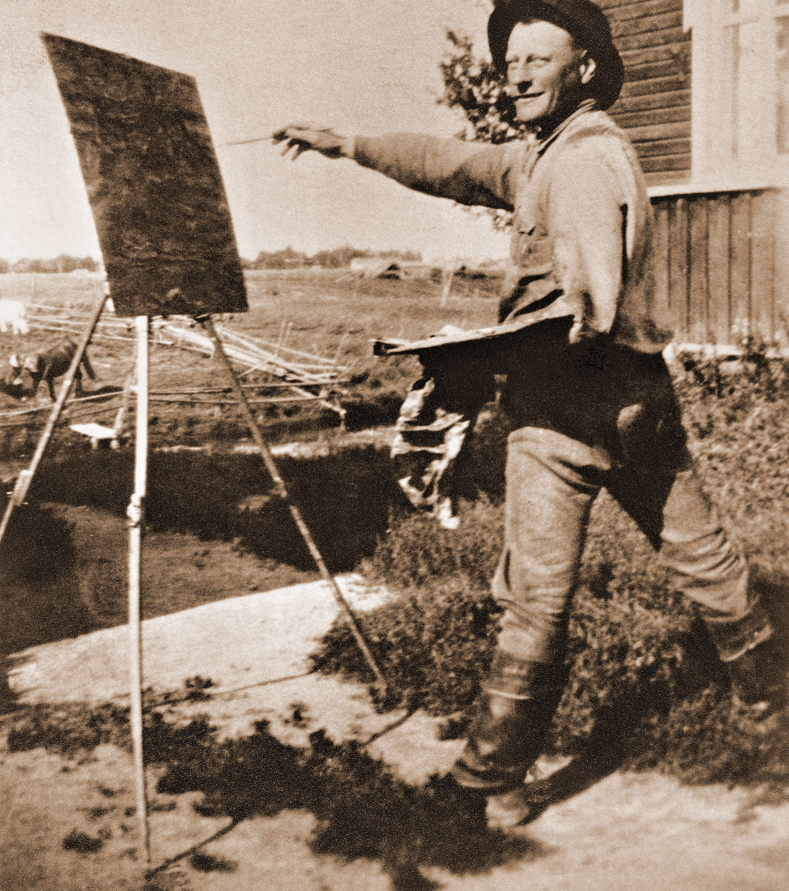

Vilho Lampi
- Lakeuden Van Gogh
1898-1936
Kuva: PekkaTörmä

Slide 2
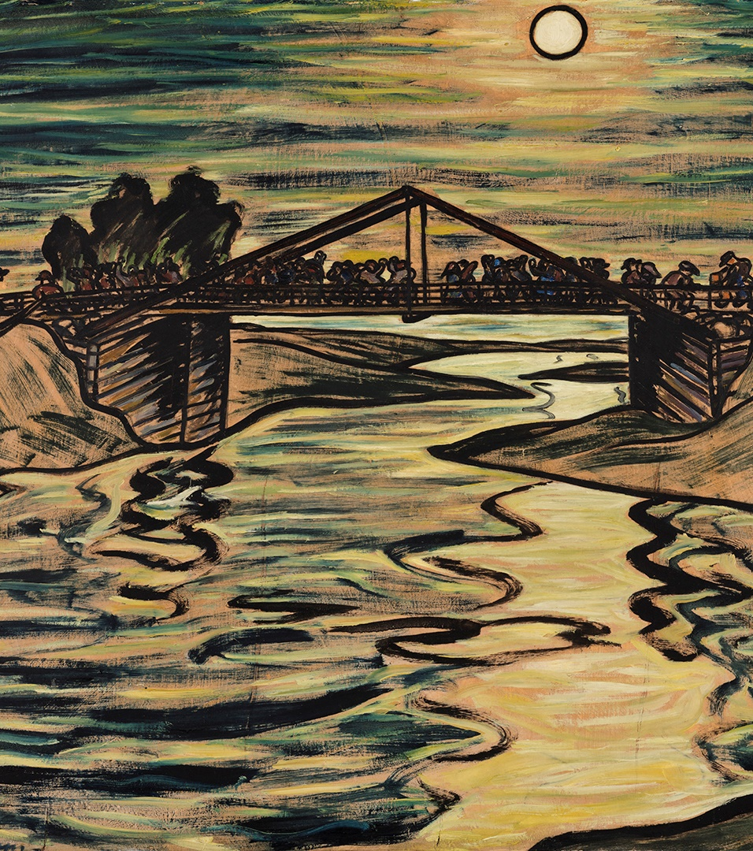
Siltatanssit, 1930
Öljyväri vanerille
116,3 x 137,3 cm

Slide 3
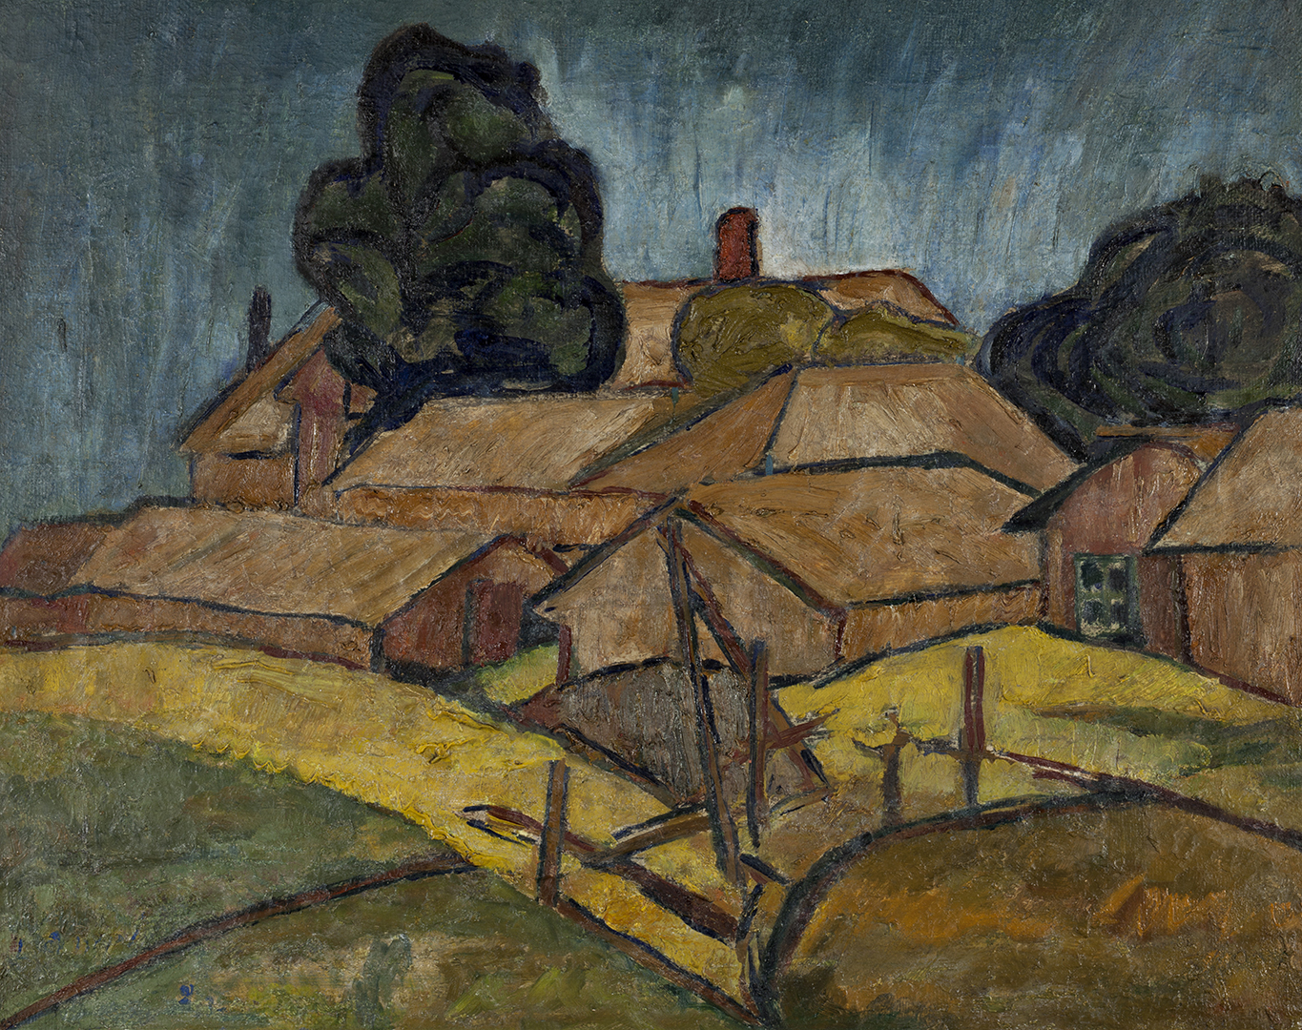
Pihapiiri Limingasta, 1923
Öljyväri massiivipuulle ja säkkikankaalle
136,5 x 108,0 cm
Käyttöoikeus: Oulun Taidemuseo

Slide 4
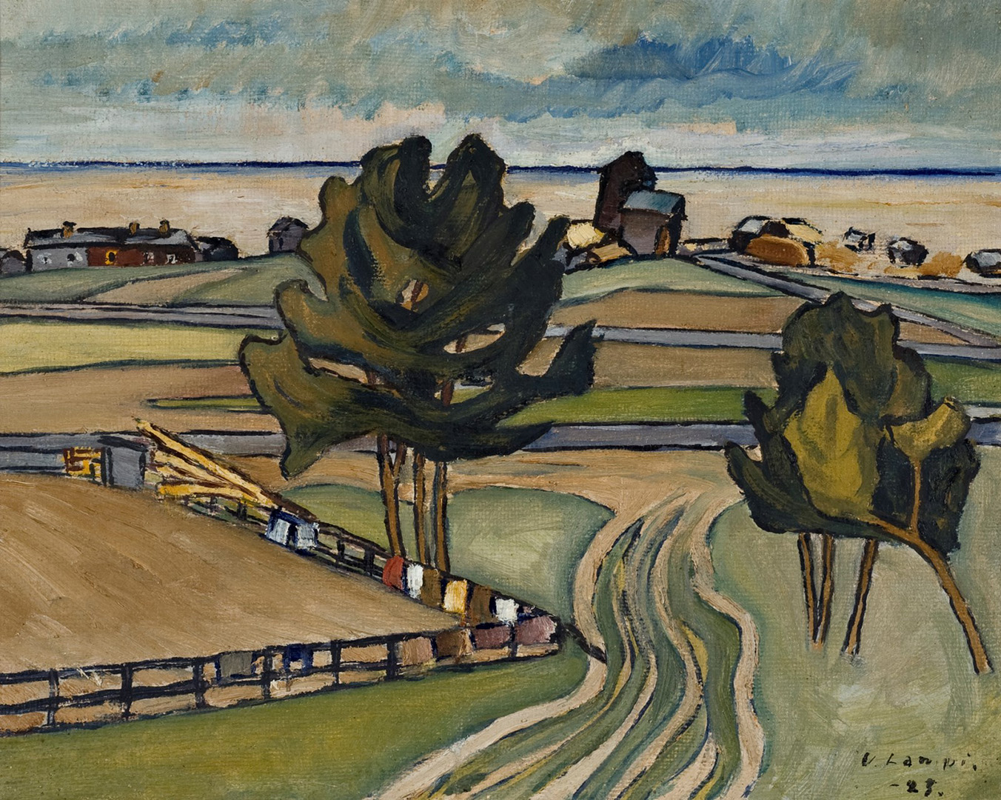
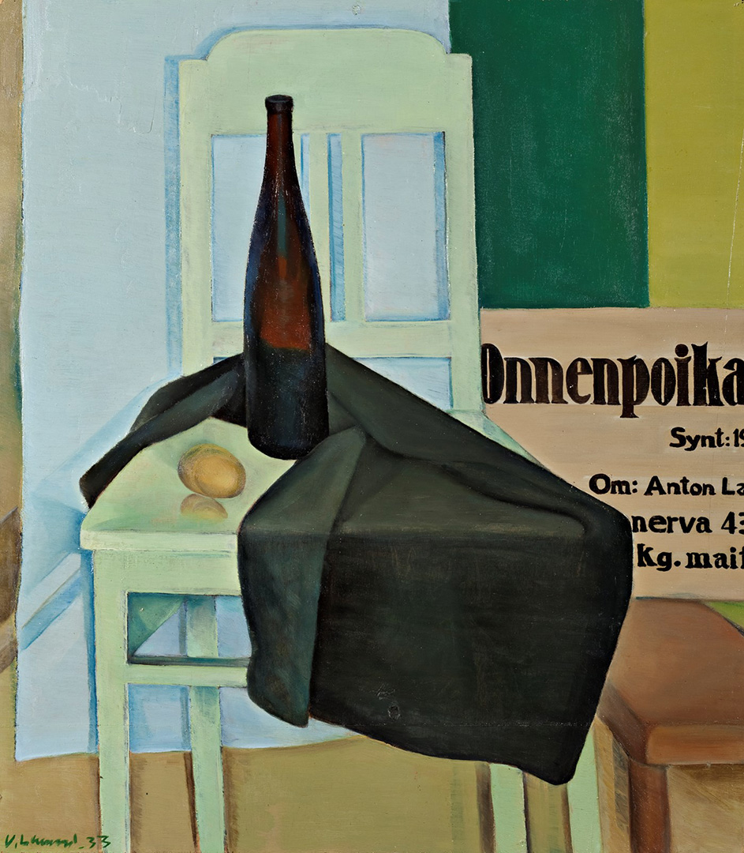
Maisema, 1923
Öljyväri kankaalle
32,2 x 41,1 cm
Onnenpoika –asetelma, 1933 Öljyväri vanerilevylle
67 x 57,5 cm

Slide 5
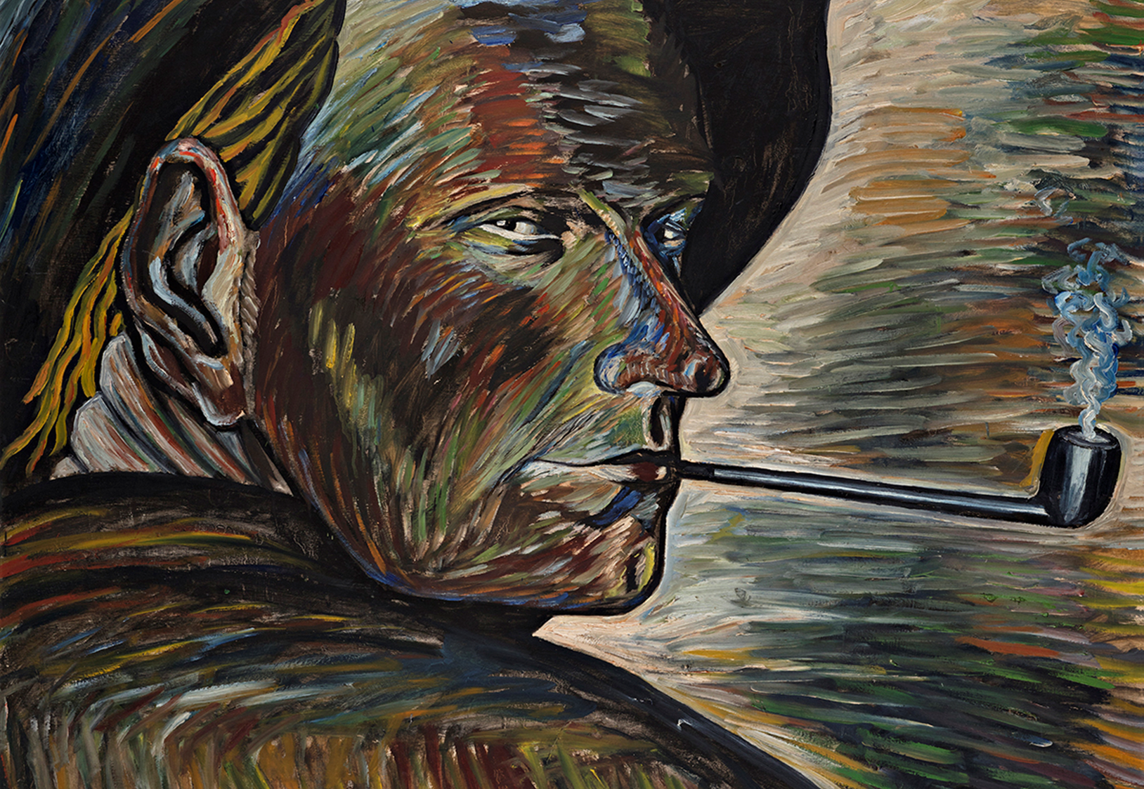
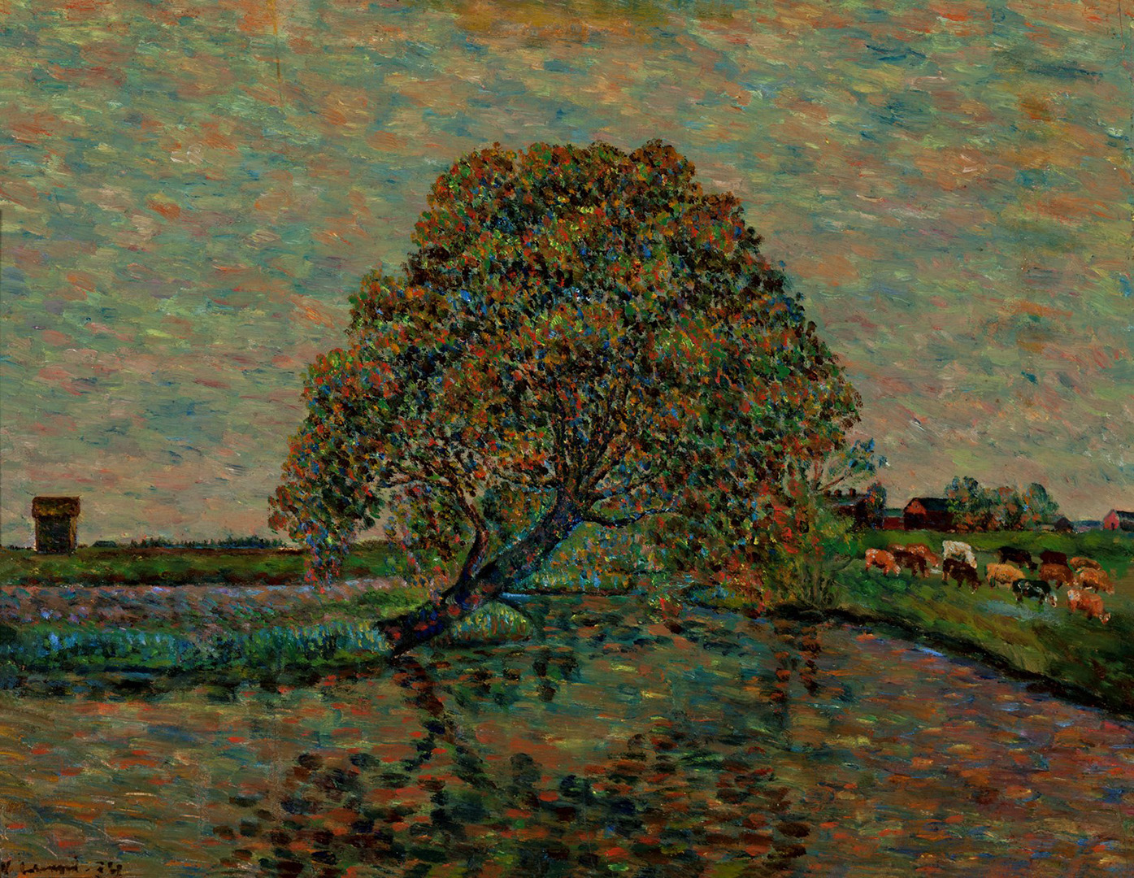
Omakuva, 1929
Öljyväri vaneripuulle 120,0 x 127,4 cm
Jokimaisema, 1934
Öljyväri vanerille
36,8 x 48 cm

Slide 6
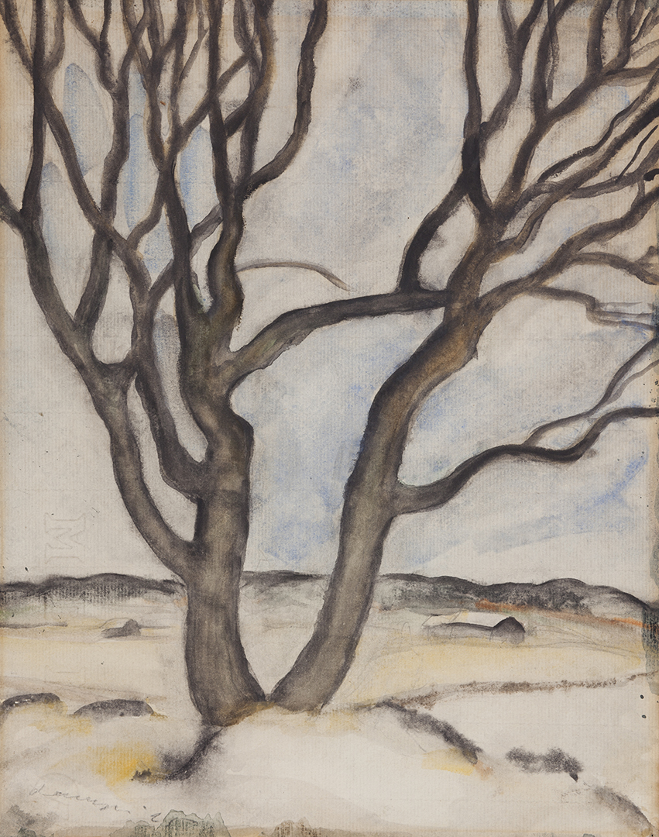
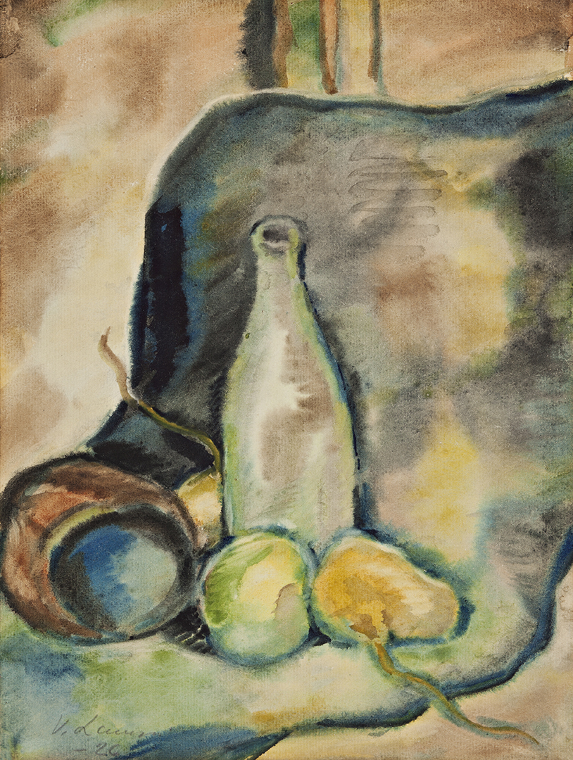
Raita, 1925
Vesiväri paperille
85,1x 108,0 cm
Asetelma, 1926
Vesiväri paperille
81,4 x 108,0 cm

Slide 7
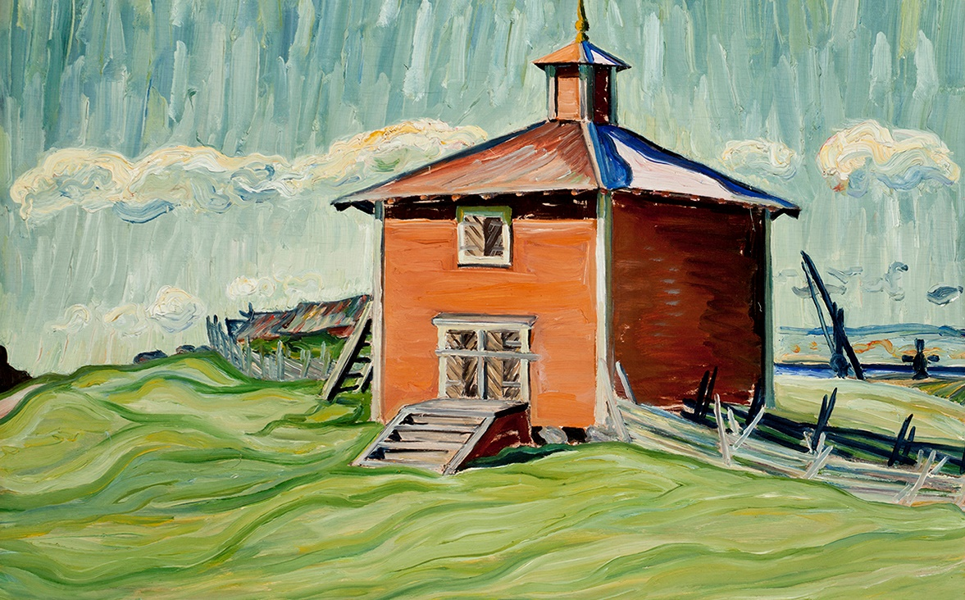
Viljamakasiini, 1929
Öljyväri vanerille
74,2 x 81,1 cm

Slide 8
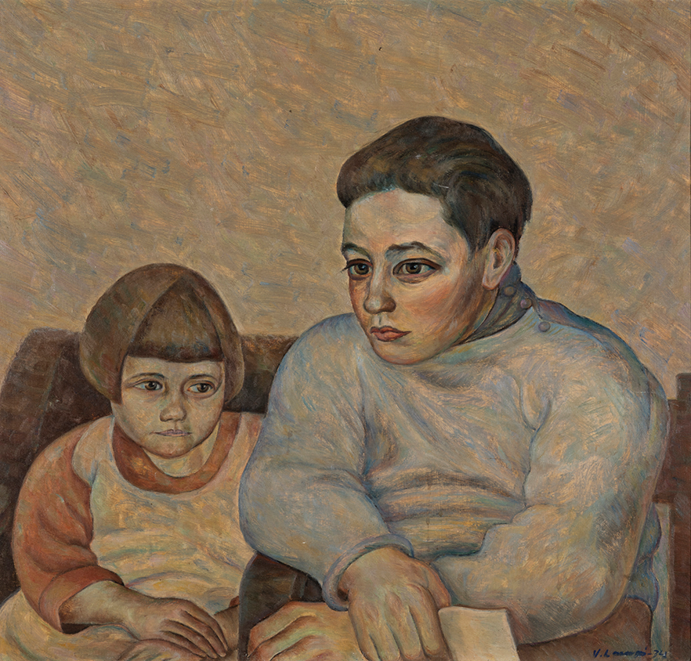
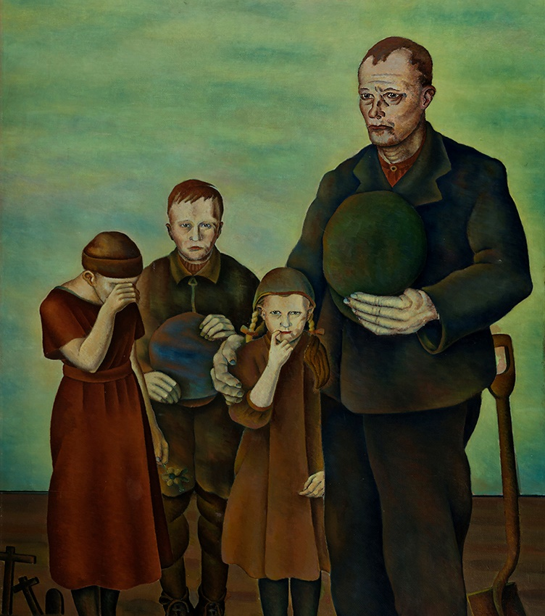
Äidin haudalla, 1935-1936
Öljyväri haltex levylle
196,1 x 137,3cm
Sisarukset 1934
Öljyväri vanerille
113,0 x 108,0 cm

Slide 9
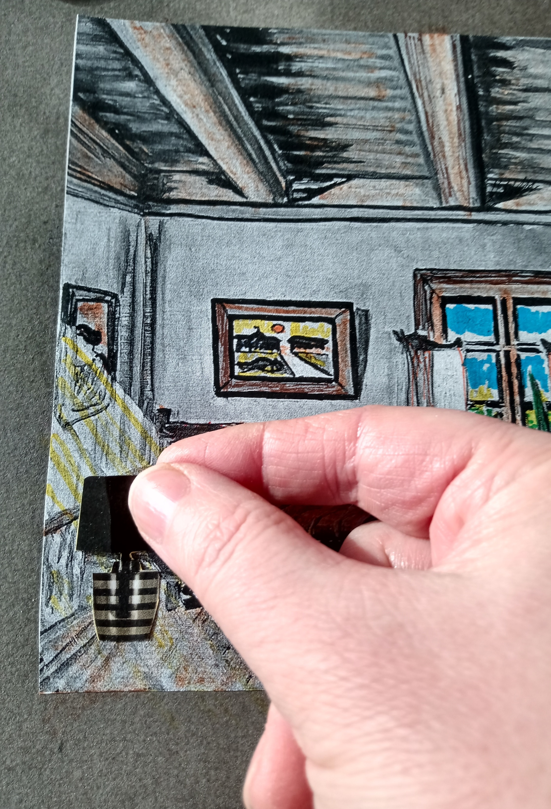
Kollaasi-työpaja
Mieti lapsuutesi maisemia sekä paikkoja, joissa olet elämäsi aikana asunut. Mitä muistoja ne sinussa herättävät? Valitse jokin niistä tai toivepaikkasi lähtökohdaksi työskentelyllesi.
Työpajassa tehdään kuvakollaasi, johon voit hyödyntää ohessa olevia Vilho Lammen teoskuvia tulostettuina.
Välineet
tulostetut teoskuvat
A3 paperia/kartonkia
lyijy- ja värikynät, tussit
sakset
liimapuikko

Slide 10
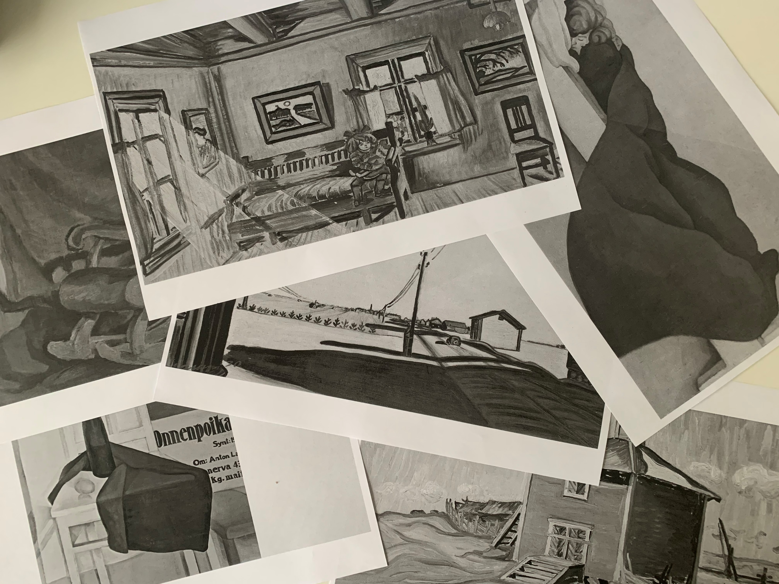
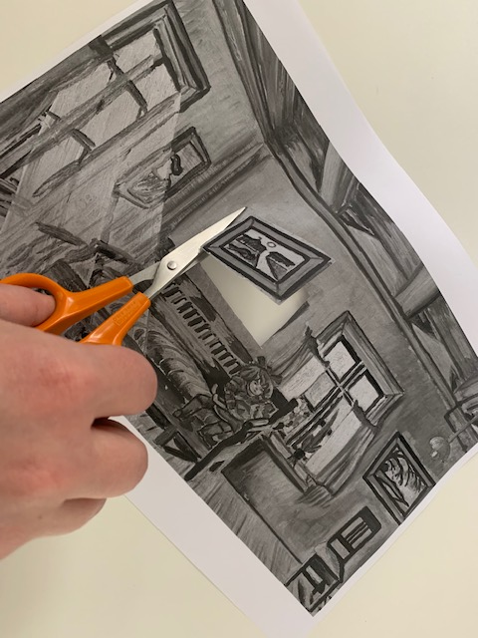
Työvaiheet
Valitse lähtökohdaksi työskentelyllesi yksi tulostetuista Vilho Lammen teoskuvista.
Voit halutessasi leikata teoskuvasta pois osioita. Tällöin tarvitset toisen paperin tai kartongin, jolle liimaat jäljelle jääneet osiot.

Slide 11
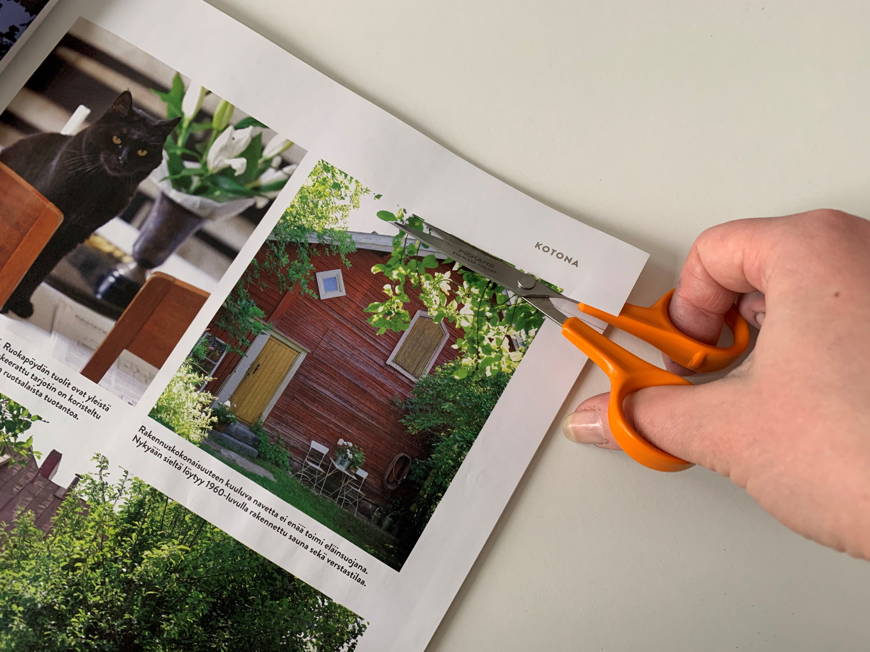
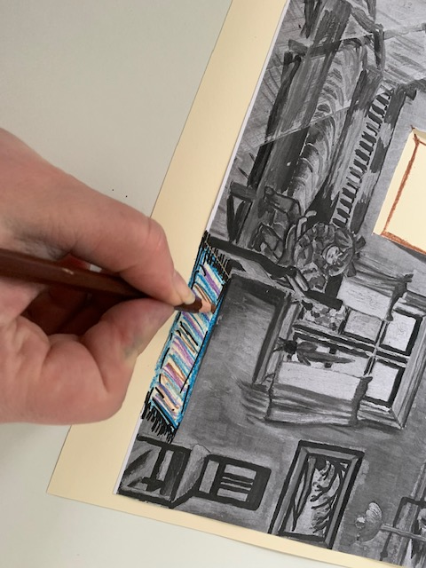
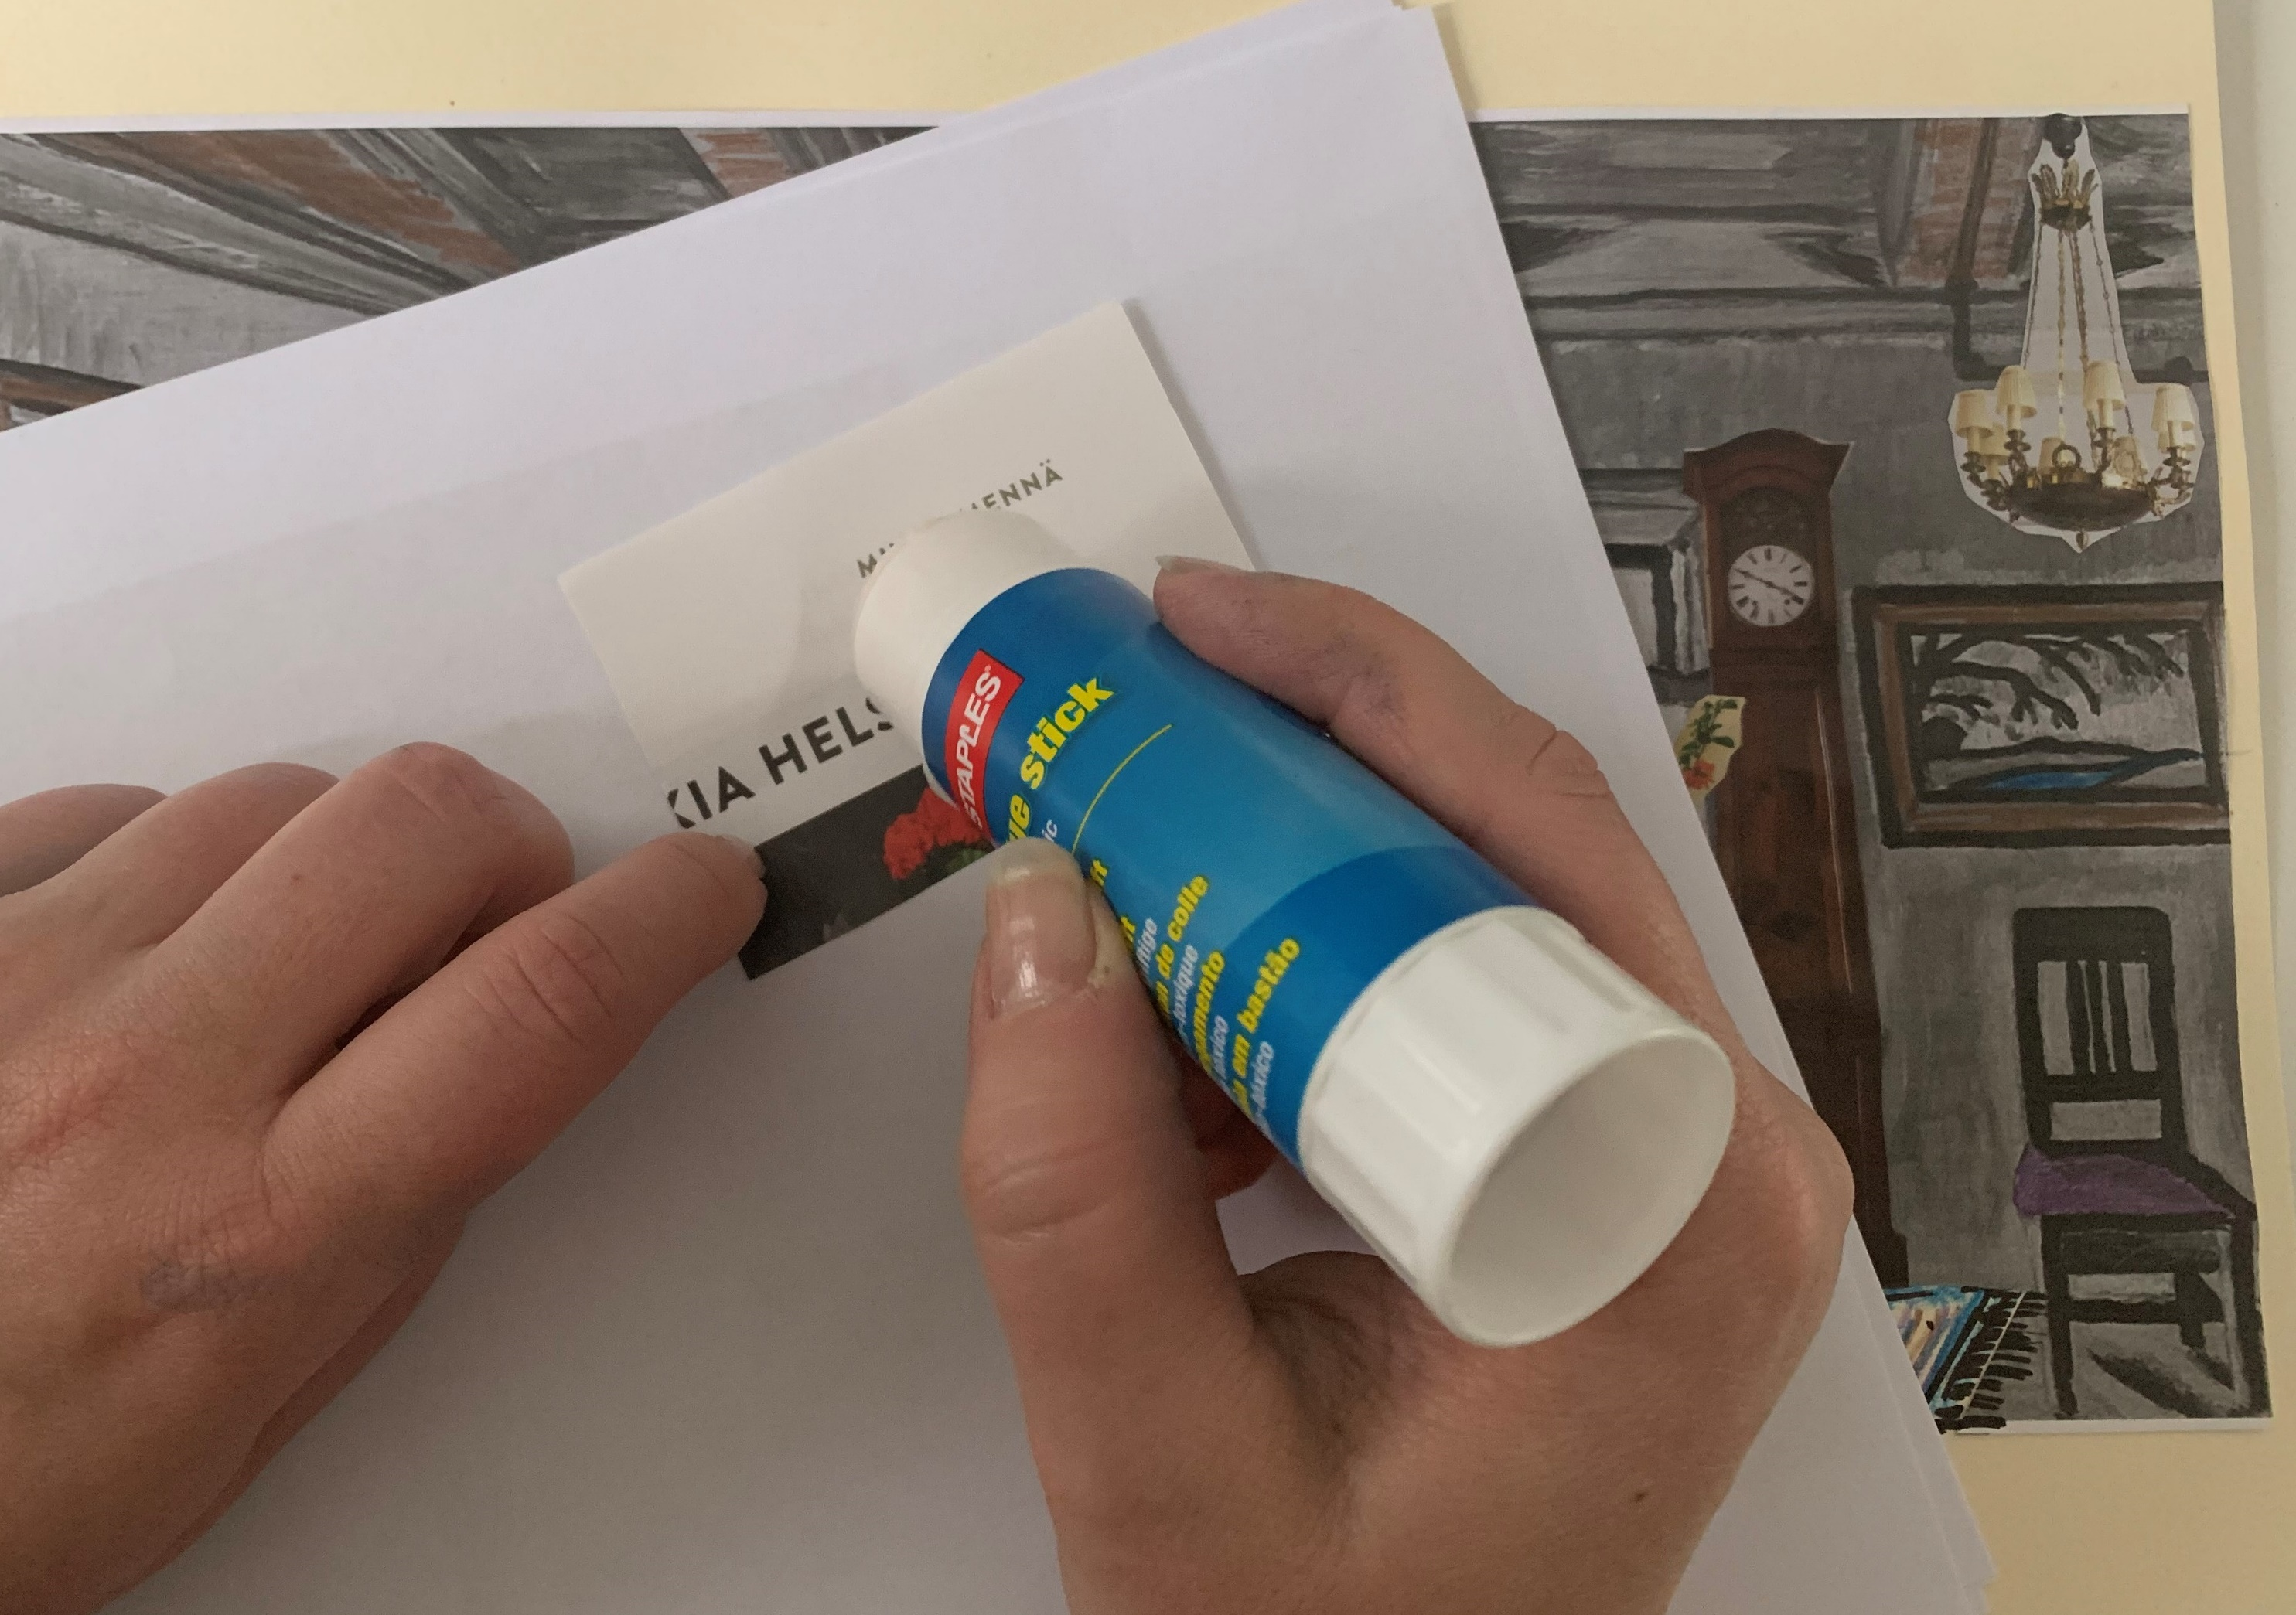
Suunnittele, mitä haluat lisätä teokseen. Voit leikata lisättäviä osioita aikakauslehdistä, muista teoskuvista tai piirtää niitä itse.
Liimaa osiot teokseesi.

Slide 12
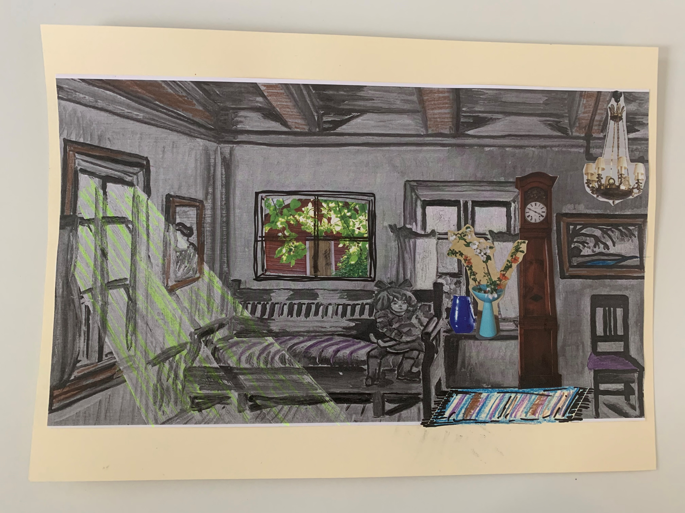
Väritä teoksesi puuväreillä ja tusseilla.
Jokainen voi lopuksi kertoa teoksestaan toisille ja jakaa elämäntarinoita ja muistoja.

Slide 13
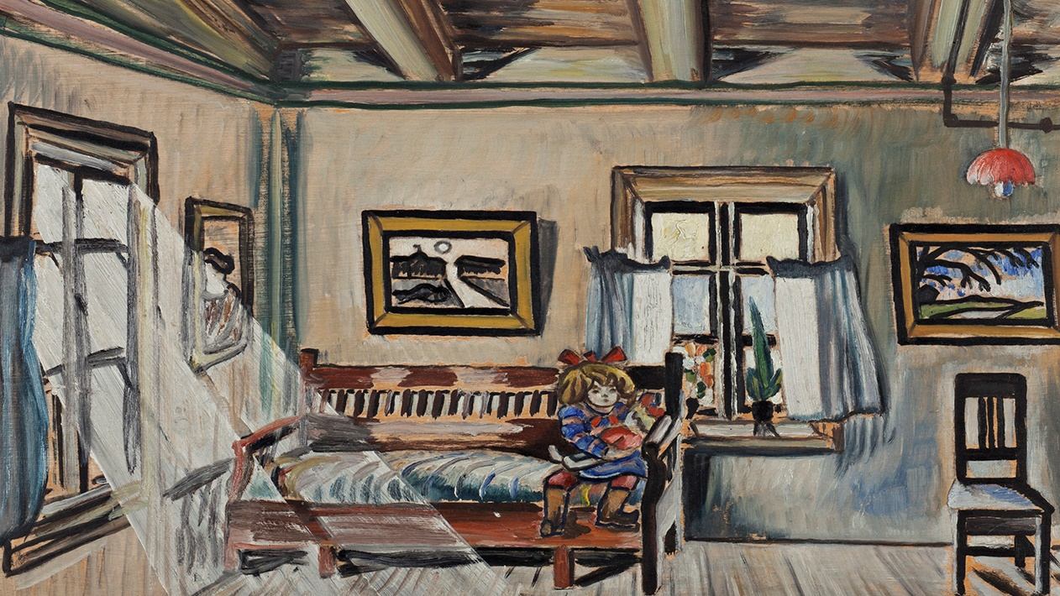

Slide 15
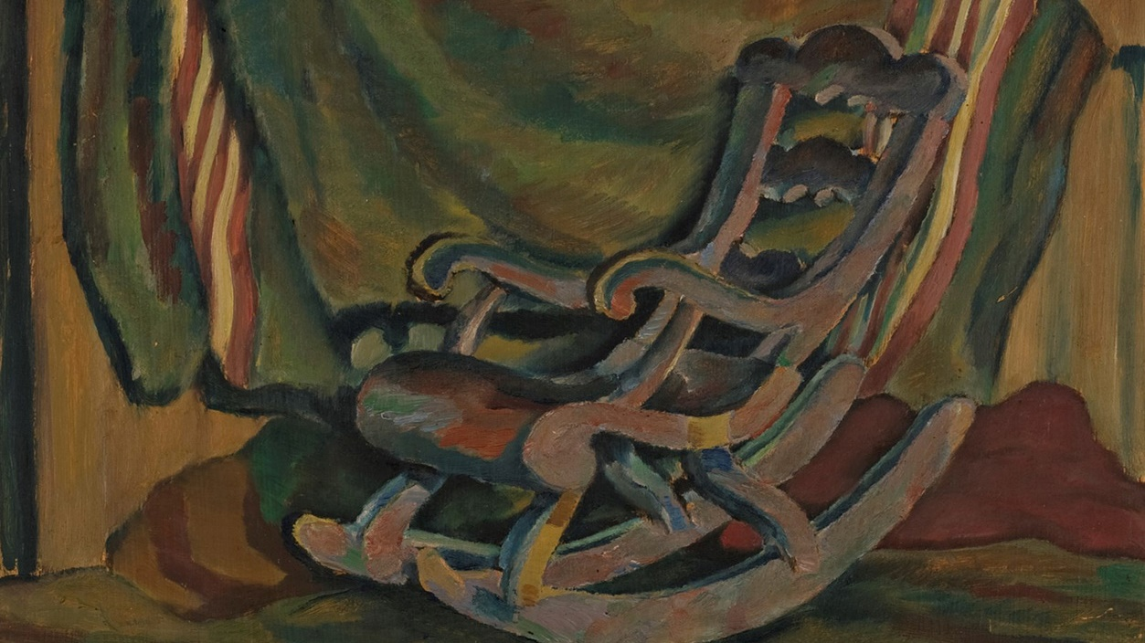

Slide 16
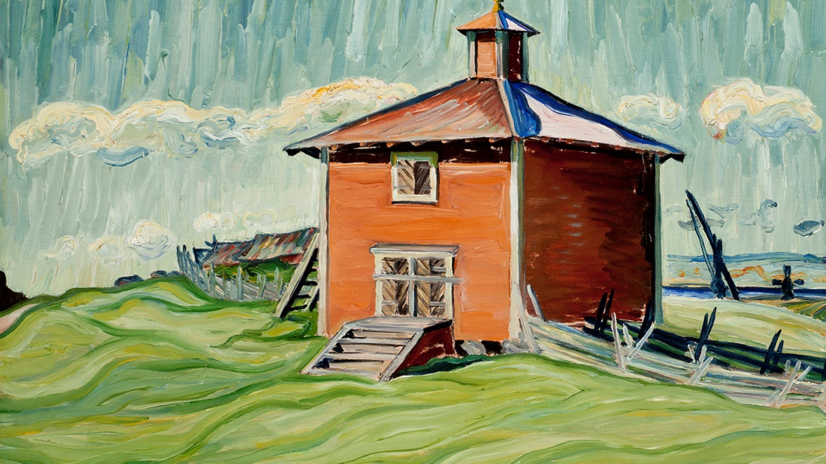

Slide 17
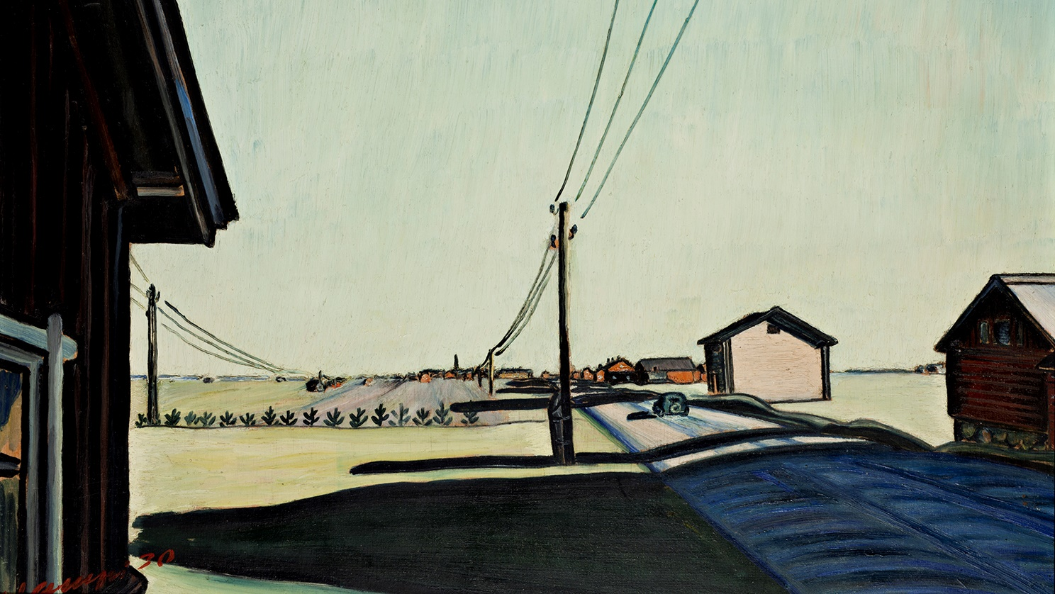

Slide 18
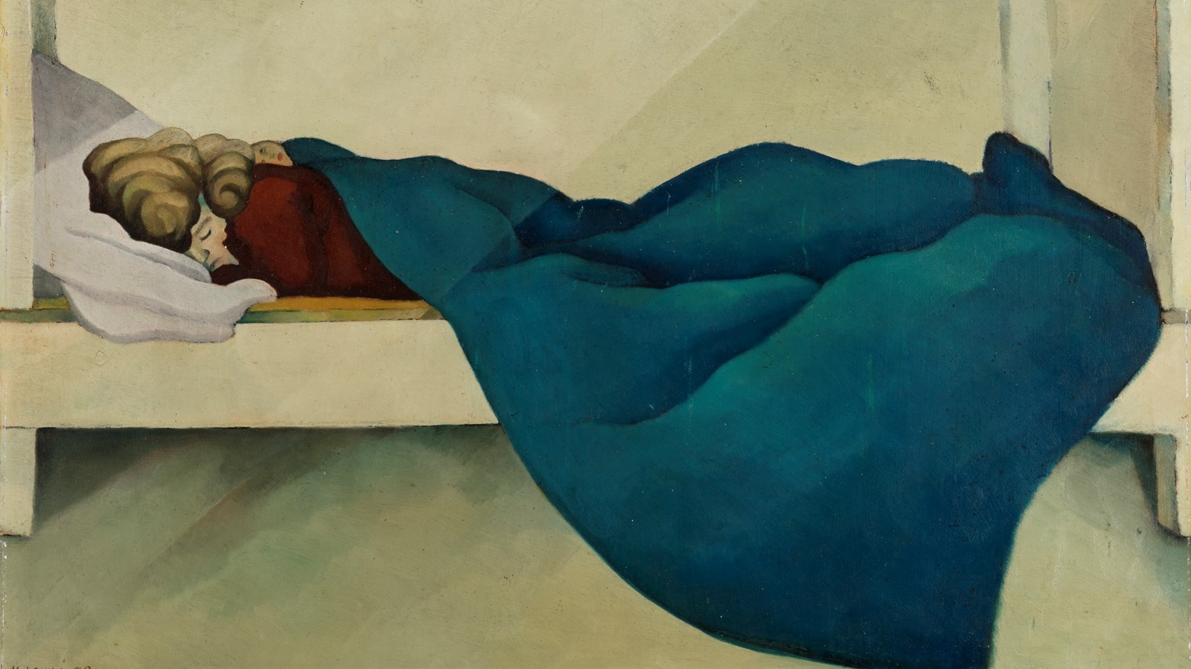

Slide 19
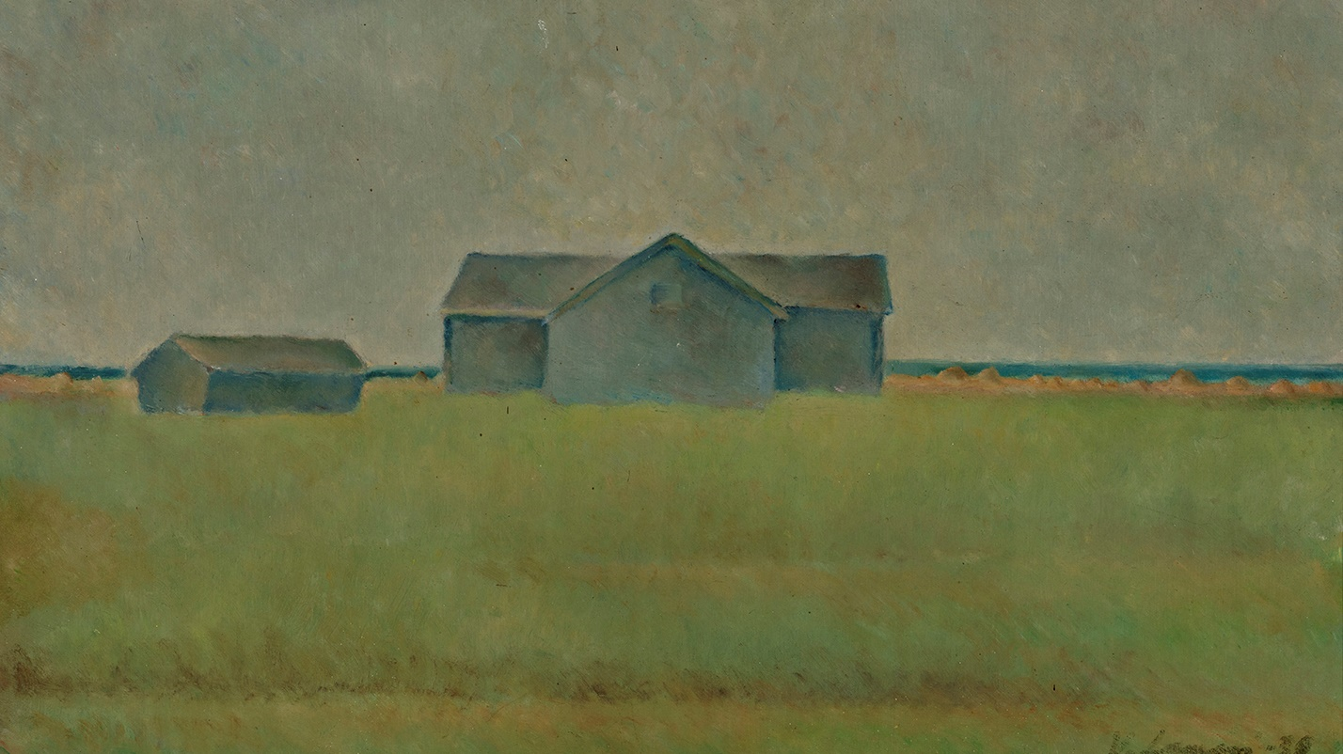

Slide 20
Kuvat:
Dia 1: Pekka Törmä
Diat 2-19: Oulun Taidemuseo, Mika Friman
Tulostuskuvien teostiedot:
Dia 13: Tyttö sohvalla, 1930 Öljyväri vanerille 50,1 x 58,7 cm
Dia 14: Onnenpoika asetelma, 1933 Öljyväri vanerilevylle 67 x 57,5 cm
Dia 15: Keinutuoli, 1934 Öljyväri vanerille 40,1 x 47,2 cm
Dia 16: Viljamakasiini, 1929 Öljyväri vanerille 74,2 x 81,1 cm
Dia 17: Meijeritie, 1930 Öljyväri vanerille 46,5 x 61 cm
Dia 18: Nukkuva tyttö,1932 Öljyväri pohjustamattomalle vanerille 76,2 x 91,2 cm
Dia 21: Maisema, 1932 Öljyväri vanerille 36,5 x 46,5 cm
Kirjallisuus:
Junttila Marja (toim.) 1998 Vilho Lampi 1898-1936. Ars Nordica. Osakeyhtiö Kaleva. Oulu

